Slide 1
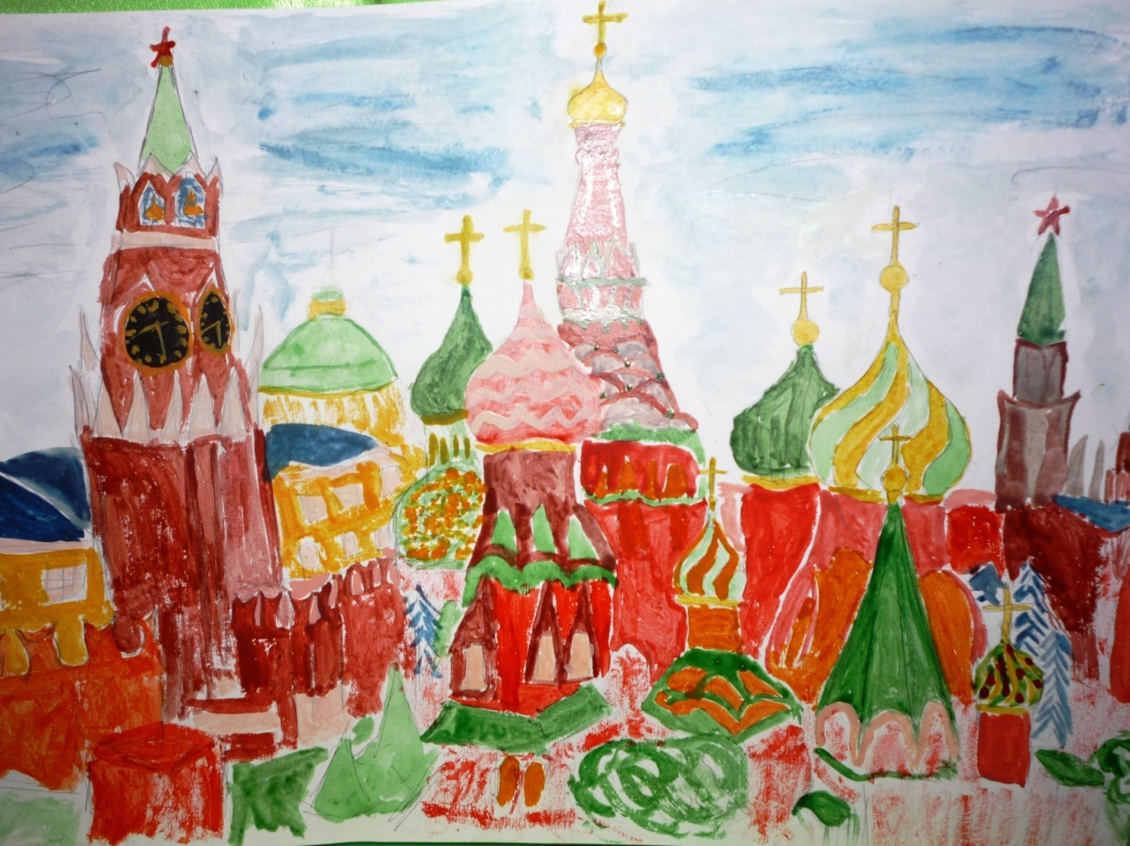
Моя Москва

Slide 2
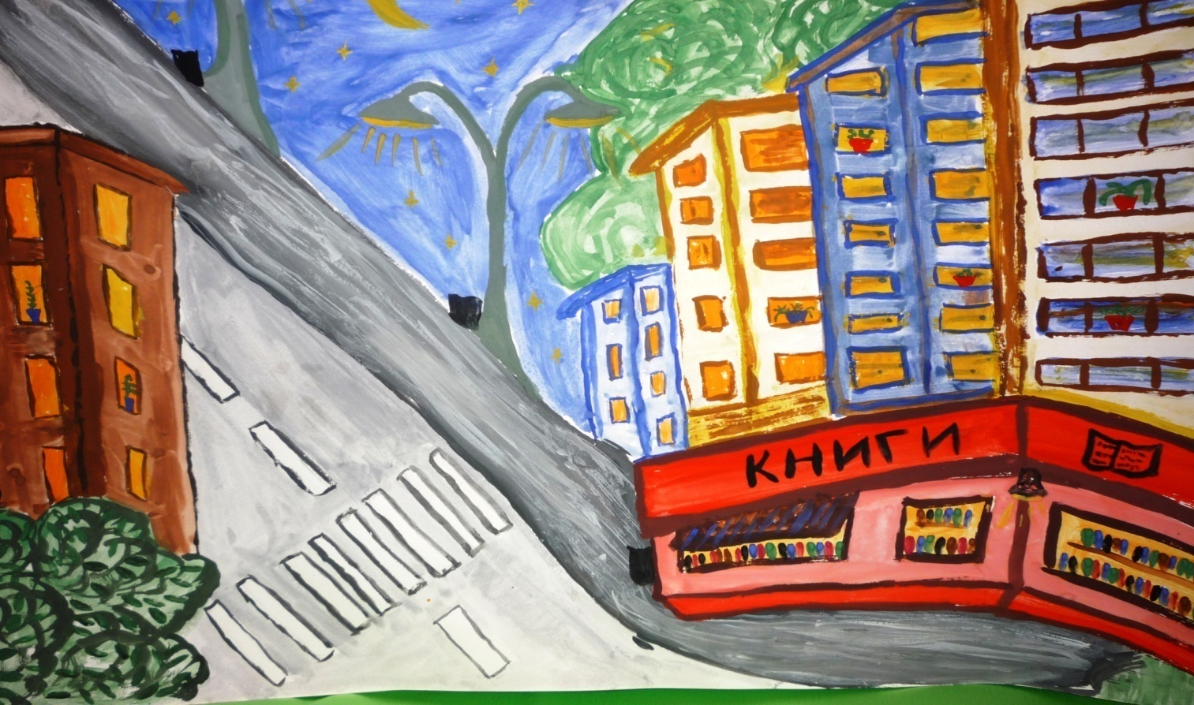
Абрамов Сергей 5 лет
Ночная Москва
Мы с мамой нарисовали ночную Москву. Я люблю с мамой гулять вечером. В окнах домов зажигается свет, зажигаются фонари на дорогах. На небе светят звезды, и приходит сказка. Мы придумываем разные истории, мечтаем, много разговариваем.

Slide 3
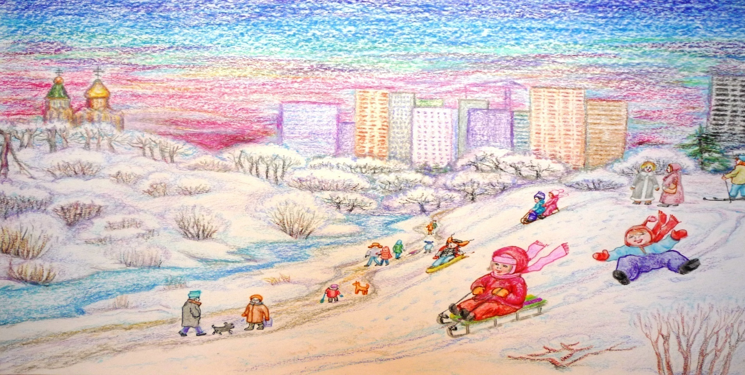
Аракчеева Эллина 5 лет
Мое Отрадное
Мой город Москва. Я в нем живу. Мой район Отрадное. В нашем районе есть парк «Отрада» и течет там река Лихоборка. Зимой она не замерзает, потому что течет быстро. В выходные дни мы с мамой ходим кататься с горки.

Slide 4
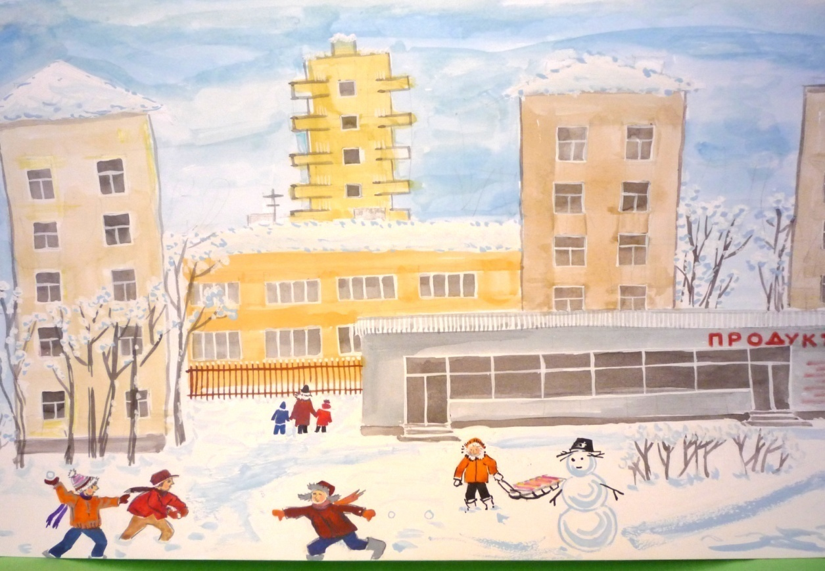
Кравчинский Алеша 5 лет
Мой двор
Я живу в Москве. В Отрадном, на Алтуфьевском шоссе. Это мой двор. Я с друзьями люблю гулять во дворе. Зимой мы делаем постройки, катаемся на санках, играем в снежки. Это весело и интересно! Мы с бабушкой рисовали наш зимний двор и игры с друзьями.

Slide 5
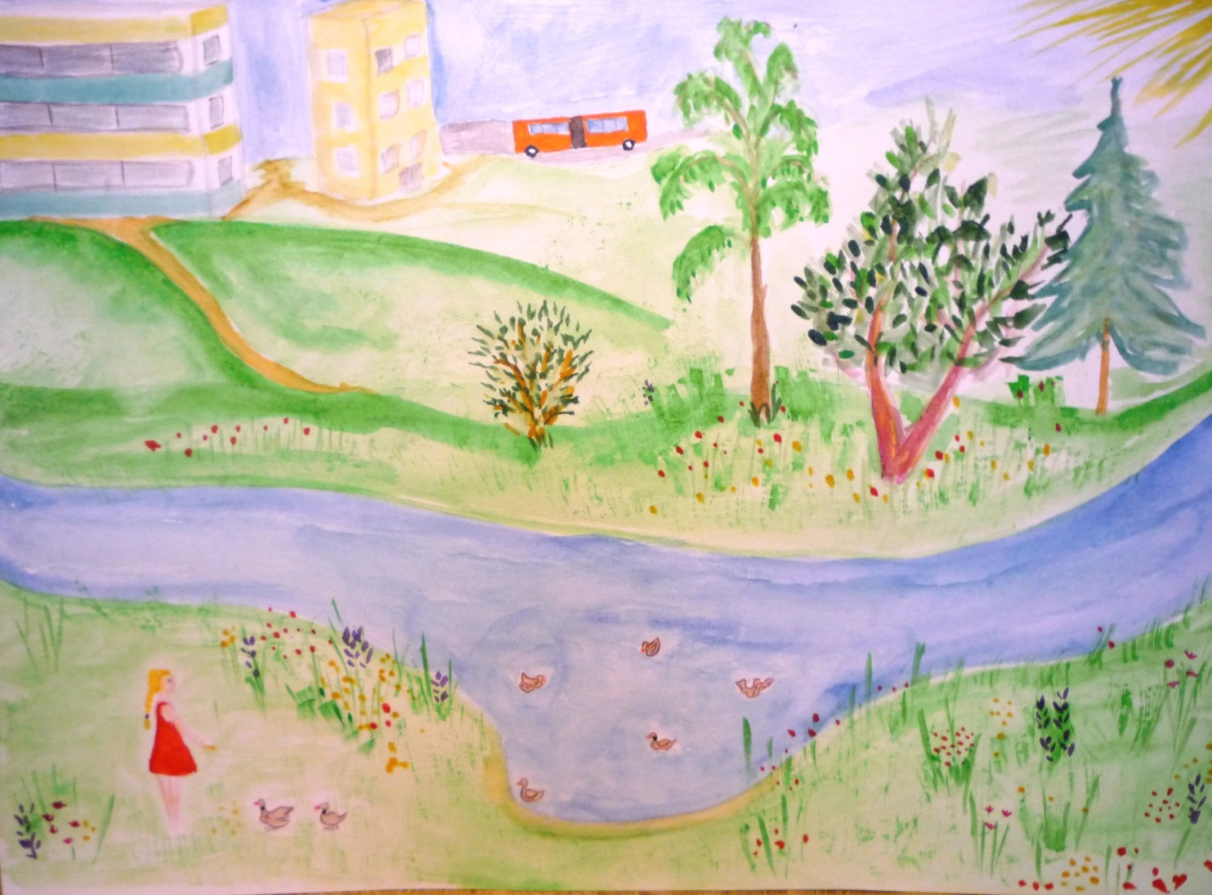
Черкашина Катя 5 лет
Зеленый уголок Москвы
Папа и я рисовали лето. Уголок моего родного города Москвы. В нашем районе есть парк «Отрада». Мы с папой любим там гулять, играть. Там тихо, много деревьев, цветов. Течет река Лихоборка, плавают утки. Я их кормлю.

